Slide 1
Research Method Presentation
Muhammad Reihan
14210014

Slide 2

JURNAL
Judul :
“Prediksi Angka Kelahiran Bayi Pada Desa Tridaya Sakti Dengan Menggunakan Algoritma Naive Bayes”
Penulis :
Nur Isnaini Parihah, Sari Hartini, Juarni Siregar
Sumber :
Jurnal JSRCS Vol. 1 No. 2 (November 2020) e-ISSN: 2722 – 290X
Link Jurnal :
https://ejurnal.ubharajaya.ac.id/index.php/JSRCS/article/download/423/302/1398\

Slide 3
PENDAHULUAN
Jumlah kelahiran Bayi di Desa Tridaya Sakti setiap Tahun Semakin Bertambah, Angka kelahiran yang tinggi perlu perhatian khusus dalam penanganannya.
Dalam mengatasi masalah tersebut perlu adanya analisis data untuk mengetahui prediksi pertambahan jumlah angka kelahiran bayi pertahunnya.

Slide 4
Identifikasi Masalah
Melonjaknya jumlah penduduk di Desa Tridaya Sakti
Jika pertumbuhan peduduk secara kuantitas tidak di imbangi secara kualitas masyarakat, dapat menimbulkan beban dan masalah bagi pembagunan.

Slide 5
Tujuan dan manfaat penelitian
Penelitian Ini Dapat Membantu pihak kantor Desa Tridaya Sakti mengetahui tingkat angka kelahiran dalam proses mengelola laporan data penduduk.
Penelitian ini juga dapat membantu petugas kependudukan dalam melakukan evaluasi penentuan angka kelahiran ditahun yang akan datang.

Slide 6
Metode Penelitian
Naive Bayes mengadopsi teori ilmu statistik yaitu teori probabilitas untuk menyelesaikan kasus Supervised Learning, artinya dalam himpunan data terdapat Label, Class atau Target sebagai acuan. Model Klasifikasi terdapat beberapa fase penyelesaian yaitu dimulai data Training dan diakhiri dengan proses Testing sehingga dihasilkan sebuah keputusan yang akurat .

Slide 7
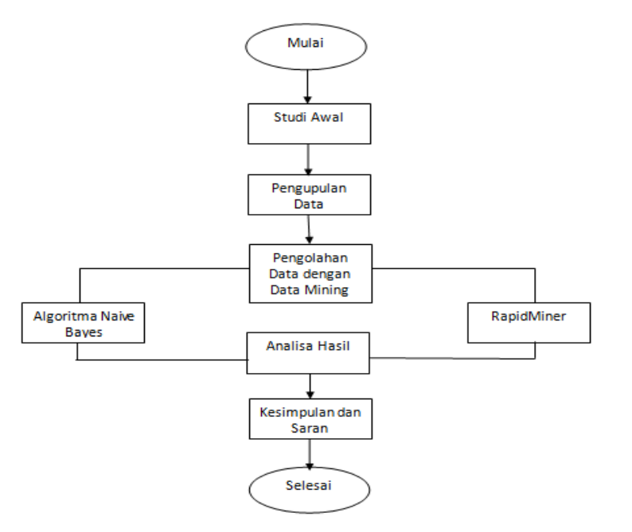
1. Tahapan Penelitian.

Slide 8
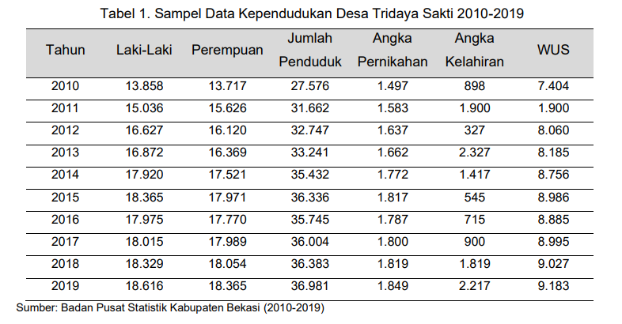
2. Data Kepundudukan Desa Tridaya Sakti.

Slide 9
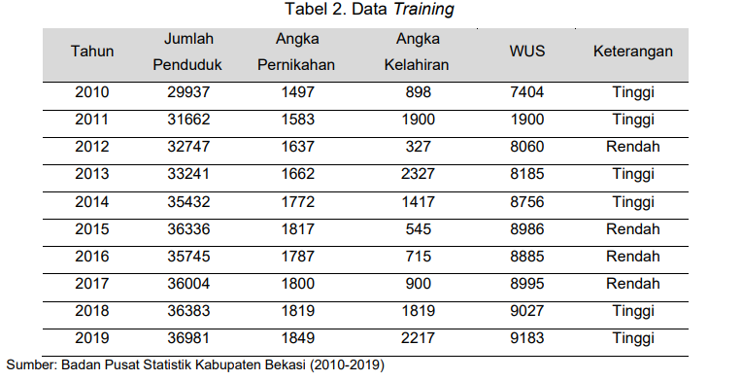
Hasil dan Pembahasan
1. Hasil Penentuan Data Training.

Slide 10
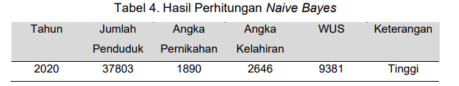
2. Menetukan Hasil Kelas dari kasus yang telah dihitung Berdasarkan Perhitungan akhir dengan mengalikan nilai peluang dari kasus ini, kita melihat bahwa nilai P(X | Keterangan = “Tinggi”) lebih besar dari P(X | Keterangan = “Rendah”), keterangan “Tinggi” 5,63839E-10 banding keterangan “Rendah” 3,00249E24 maka kelas (label) keterangan“Tinggi”.

Slide 11
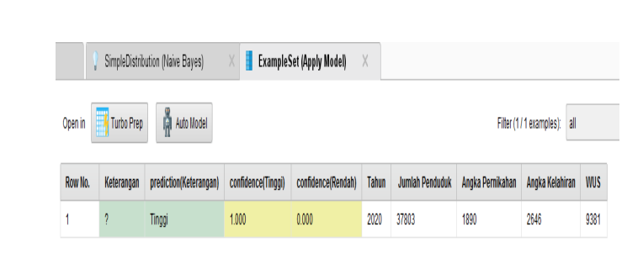
3. Hasil dari perhitungan Aplikasi RapidMiner menunjukan Prediksi data Testing yaitu label keterangan “Tinggi”, berarti hasil prediksi Angka Kelahiran Bayi di Desa Tridaya Sakti tahun 2020 adalah Angka Kelahirannya Tinggi.

Slide 12
Kesimpulan
Hasil prediksi angka kelahiran bayi di Desa Tridaya Sakti tahun 2020 ini dapat digunakan Kantor Desa Tridaya Sakti untuk membantu petugas kependudukan dalam melakukan evaluasi laporan data penduduk dan juga sebagai acuan penekan jumlah angka kelahiran yang akan datang.

Slide 13
TERIMAKASIH

